Slide 1
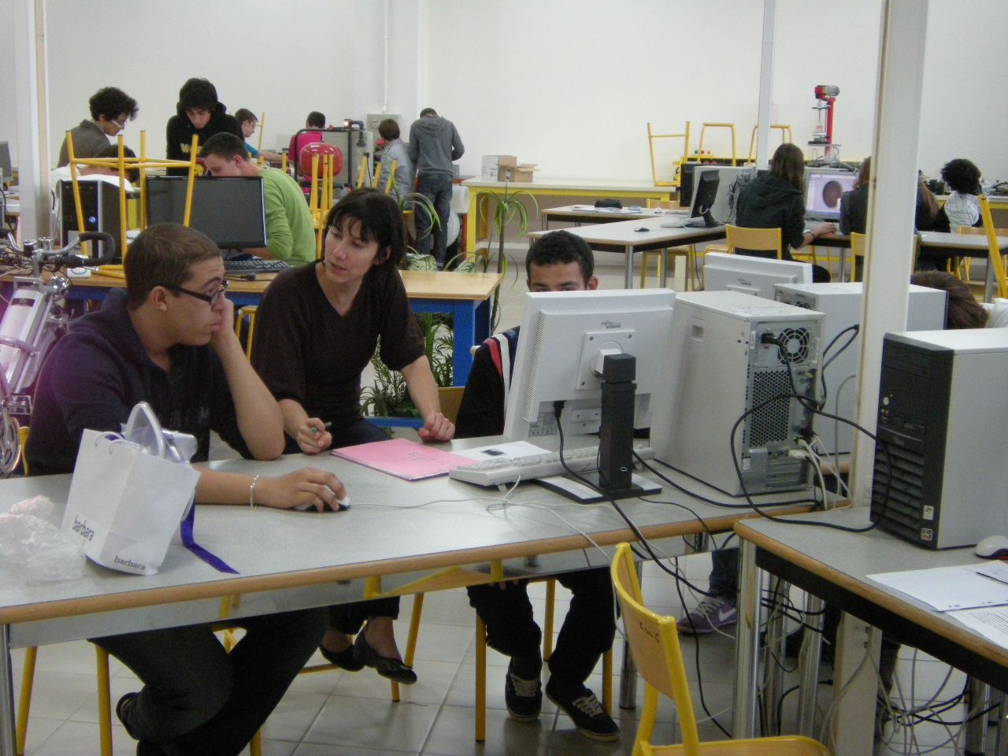
STI2D
Les épreuves du baccalauréat STI2D
M. Rage IGEN STI
Séminaire Lille 2012
Version 2 – 21-11-2011

Slide 2
Le baccalauréat STI2D
Les épreuves
Une épreuve écrite de quatre heures qui s’appuie sur le programme des enseignements transversaux, coefficient 8. Elle se décompose en deux parties indépendantes :
une première partie relevant d’une approche ciblée sur une problématique particulière
une seconde partie intégrant une approche globale pluri-technologique
L’analyse d’un ou deux systèmes pluri-techniques doit permettre d’aborder la totalité des champs techniques (matière, énergie, information) traités dans l’enseignement transversal. Si un système permet d’aborder tous les champs, il peut servir de support aux deux parties de l’épreuve.
Une épreuve de projet en enseignements spécifiques de spécialité, évaluation en cours d’année par l’équipe enseignante coefficient 6
Cette évaluation se déroule au cours de la formation et s’appuie sur les deux revues de projet ponctuant le déroulement du projet, en prenant en compte les travaux individuels menés par chaque élève
… et oral en fin d’année coefficient 6, durée 20min
L’épreuve débute par une présentation orale du dossier sous sa forme numérique pendant une durée maximale de 10 minutes. Cette présentation est suivie d’un dialogue avec les interrogateurs d’une durée de 10 min.

Slide 3
Le baccalauréat STI2D
Les sujets
Plusieurs sujets zéro sont en cours d’élaboration :
Disponibilité : deuxième trimestre 2012
Deux académies sont chargées de la confection des sujets (12 au total)
Lyon et Lille
Tous les auteurs sont prévenus et sont en phase de rédaction de sujets
Une première réunion des auteurs a permis fin janvier de valider les supports et identifier les problèmes techniques à retenir
L’examen des trames des sujets et dossiers techniques complets devrait avoir lieu avant fin juin

Slide 4
Le baccalauréat STI2D
L’évaluation des compétences / épreuves
Projet oral Communiquer, décrire, justifier, argumenter, …
Transversal
O1 - Caractériser des systèmes privilégiant un usage raisonné du point de vue développement durable
O2 - Identifier les éléments permettant la limitation de l’Impact environnemental d’un système et de ses constituants
O3 - Identifier les éléments influents du développement d’un système
O4 - Décoder l’organisation fonctionnelle, structurelle et logicielle d’un système
O5 - Utiliser un modèle de comportement pour prédire un fonctionnement ou valider une performance
O6 - Communiquer une idée, un principe ou une solution technique, un projet, y compris en langue étrangère
Spécialités
O7 - Imaginer une solution, répondre à un besoin
O8 – Valider des solutions techniques
O9 – Gérer la vie du produit
Projet année
Concevoir, décider, représenter, …
Epreuve écrite
Décoder, analyser, justifier, …

Slide 5
Le baccalauréat STI2D
Aide à la conception des sujets d’écrits
O3 - Identifier les éléments influents du développement d’un système
Exemples d’activités permettant d’élaborer le questionnement
Décrire le besoin
Lister les fonctions d’usage
Lister les fonctions de service relatives à la chaîne d'énergie
Lister les fonctions de service relatives à la chaîne d'info.
Justifier les critères de flexibilité
Décoder le cahier des charges fonctionnel d’un système
Identifier le service rendu
Identifier les étapes du cycle de vie d’un système
Analyser la relation fonction – coût
Analyser la relation fonction – impact environnemental
Repérer, analyser une innovation technique
Évaluer la compétitivité d’un système d’un point de vue technique et économique

Slide 6
Le baccalauréat STI2D
Aide à la conception des sujets d’écrits
O4 - Décoder l’organisation fonctionnelle, structurelle et logicielle d’un système
Exemples d’activités permettant d’élaborer le questionnement
Identifier et caractériser les fonctions et les constituants d’un système ainsi que ses entrées/sorties
Retrouver dans les documents constructeur les fonctions réalisées.
Repérer comment sont implantées ces fonctions dans le système réel.
Identifier les entrées / sorties des fonctions repérées
Identifier dans l’agencement logiciel, les modules et la nature des variables qui sont transmises entre modules.
Vérifier l’existence et la compatibilité des librairies utilisées.
Commenter et/ou compléter un schéma (cinématique, fluidique, électrique, énergétique)
Identifier et caractériser l’agencement matériel et/ou logiciel d’un système
Identifier et caractériser le fonctionnement temporel d’un système
Repérer les entrées / sorties d’un système et paramétrer les signaux pour caractériser le fonctionnement.
Analyser les mesures et comparer avec la simulation.
Commenter et/ou compléter un logigramme
Identifier et caractériser des solutions techniques relatives aux matériaux, à la structure, à l’énergie et aux informations (acquisition, traitement, transmission) d’un système
Analyser l’acquisition des grandeurs caractéristiques.
Traiter les données (codage) pour les transmettre.
Analyser et justifier la structure et les constituants d’une chaîne d’énergie
Analyser et justifier la structure et les constituants d’une chaîne d’information
Choisir un matériau, un procédé, une solution à partir d’une analyse multi critères

Slide 7
Le baccalauréat STI2D
Aide à la conception des sujets d’écrits
O5 - Utiliser un modèle de comportement pour prédire un fonctionnement ou valider une performance
Exemples d’activités permettant d’élaborer le questionnement
Expliquer des éléments d’une modélisation proposée relative au comportement de tout ou partie d’un système
A partir de résultats d’essais dans le domaine temporel ou fréquentiel, sur tout ou partie d’un système, identifier son comportement
Traiter les résultats pour les exploiter (filtrage)
Identifier des variables internes et externes utiles à une modélisation, simuler et valider le comportement du modèle
Dans un modèle de comportement, repérer les variables internes et externes du système réel mesurables.
Analyser la simulation du modèle de comportement.
Evaluer un écart entre le comportement du réel et le comportement du modèle en fonction des paramètres proposés
Identifier les paramètres du modèle de comportement pour réduire les écarts entre simulation et mesures.
A partir des résultats de mesures, et de simulation, déterminer les limites d’utilisation du modèle (validité du modèle de comportement)

Slide 8
Le baccalauréat STI2D
Grille de conception des sujets écrits
Intitulé du sujet :
Support unique ou double
Problématique N°1 :
Problématique N°2 :
Compétences visées | Poids | Activités proposées | Indicateurs de résultat | Poids
Décoder le CDCF d’un système | 20 % | Lister les fonctions de services relatives à la chaine d’énergie | Les fonctions sont bien liées à la CE | 30 %
 |  |  | Toutes les fonctions sont repérées | 30 %
 |  | Justifier les critères de flexibilité | Les justifications sont pertinentes | 40 %
Identifier et caractériser l’agencement matériel et/ou logiciel d’un sys. | 30 %
Compétences visées | Poids | Activités proposées | Indicateurs de résultat | Poids
Identifier et caractériser le fonctionnement temporel d’un système | 30 %

Slide 9
Le baccalauréat STI2D
L’évaluation des compétences
Les principes
On évalue des compétences
Pour chaque compétences, on identifie des critères d’évaluation
Pour chaque critère on identifie des indicateurs de performance
L’évaluation certificative est statistique, par prélèvements

Slide 10
Le baccalauréat STI2D
L’évaluation des compétences
Les principes
On évalue des compétences
Les compétences sont celles publiées avec le programme.
Exemple pour l’objectif de formation O8 – « Valider des solutions techniques », on trouve :
C08.1 Paramétrer un logiciel de simulation mécanique pour obtenir les caractéristiques d'une loi d'entrée/sortie d'un mécanisme simple
CO8.2 Interpréter les résultats d'une simulation mécanique pour valider une solution ou modifier une pièce ou un mécanisme
C08.3 Mettre en œuvre un protocole d’essais et de mesures, interpréter les résultats
CO8.4 Comparer et interpréter le résultat d'une simulation d'un comportement mécanique avec un comportement réel
Nota : Ne pas confondre compétence et connaissance

Slide 11
Le baccalauréat STI2D
L’évaluation des compétences
Les principes
Les critères d’évaluation
Exemple pour CO8.2 « Interpréter les résultats d'une simulation mécanique pour valider une solution ou modifier une pièce ou un mécanisme ».
On peut imaginer qu’il faut s’assurer que Les scénarios de simulation sont compris, les résultats analysés et des modifications sont proposées.

Slide 12
Le baccalauréat STI2D
L’évaluation des compétences
Les principes
Les indicateurs de performance
Un indicateur est la description d’une performance minimale attendue lors de l’action décrite par la compétence.
Exemple pour CO8.2 il faut traduire « Interpréter les résultats d'une simulation mécanique pour valider une solution ou modifier une pièce ou un mécanisme » par des éléments probants, observables et mesurables. On peut proposer :
Les scénarios de simulation sont identifiés sans ambigüité
Les paramètres influents sont identifiés sans omission
Les conséquences principales sur le mécanisme sont identifiées
les modifications proposées sont pertinentes
Notes:
Certains indicateurs se traduisent pas un résultat binaire 0% ou 100% (ex : premier indicateur ci-dessus), d’autres par un résultat gradué de 0 à 100% (ex : Dernier).

Slide 13
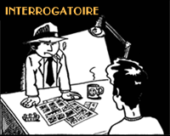
Le baccalauréat STI2D
L’évaluation des compétences
Les principes
L’évaluation est statistique, par prélèvements
On n’est pas sur de l’évaluation exhaustive, même pas au cours de l’année en projet !
L’évaluation n’est pas redondante
Notes:
Ce n’est pas du contrôle continu.
On n’évalue pas plusieurs fois la même compétence.

Slide 14
Le baccalauréat STI2D
L’évaluation des compétences
Les principes
Comment choisir les
compétences évaluables
pour l’examen ?
Facile, c’est toutes ! Ce qui ne veut pas dire qu’elles doivent toutes l’être !
Reste à les évaluer au bon moment dans les bonnes épreuves …
Notes:
Ne pas confondre avec l’évaluation en cours de formation dont l’objet n’est pas la certification. En cours de formation, le professeur et l’élève lui-même doivent pouvoir faire en permanence un point d’avancement de la formation. Les outils sont les mêmes, mais les contraintes, les obligations sont très différentes.

Slide 15
Le baccalauréat STI2D
L’évaluation des compétences
Les principes
Comment pondérer les compétences évaluées dans une épreuve ?
Ajoutons « sans exhaustivité »
Toutes les compétences ne sont pas égales en importance.
Certaines sont très importantes dans la compétence globale, dans le métier, dans l’activité, dans la tâche, etc., d’autre moins.

Slide 16
Le baccalauréat STI2D
L’évaluation des compétences
Les principes
Comment pondérer les compétences évaluées dans une épreuve ?
On donne un poids relatif de 0 à 100% à chaque compétence et au sein de celle-ci, à chaque critère.
Nota : Surement pas par un barème qui induit une exhaustivité interdite et même parfois absurde. Comme en projet collectif, par exemple.

Slide 17
Le baccalauréat STI2D
L’évaluation des compétences
Les principes
Comment obtenir une note, alors que tous les éléments de la liste ne sont pas évalués ou pas évaluables ?
Par une simple règle de trois :
Si certains indicateurs, voire une compétence complète ne sont pas évalués (évaluables), la note porte sur un nombre total de points inférieur au maximum. Il suffit de faire le rapport note obtenue sur poids total de ce qui est évalué et ramener ça sur 20 points (exigence réglementaire).
Notes:
Quelle est la différence ?

Slide 18
Le baccalauréat STI2D
L’évaluation des compétences
Les principes
Comment vérifier que l’ensemble de ce qui est évalué n’est pas marginal ?
Par la somme des poids de ce qui est évalué rapportée à l’ensemble (100%).
Une bonne certification évalue de 50 à 70% des compétences évaluables (en poids).
Notes:
Quelle est la différence ?

Slide 19
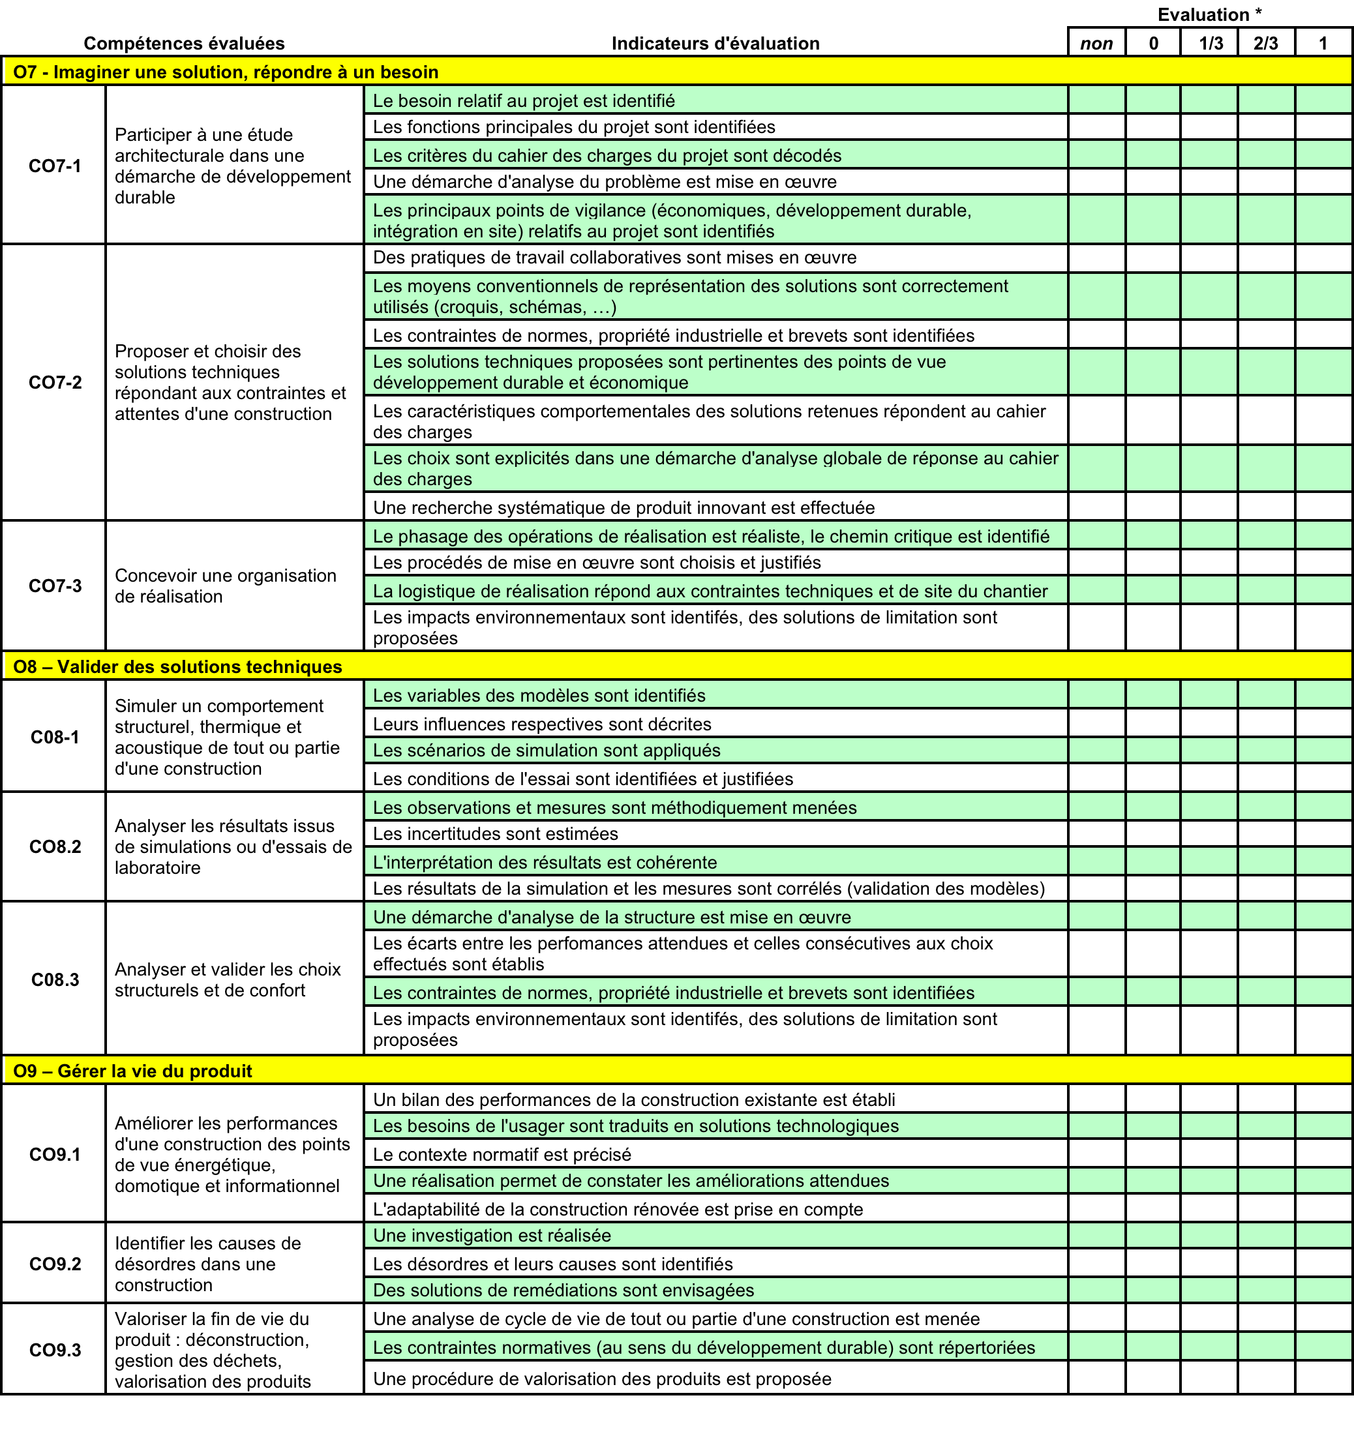
Le baccalauréat STI2D
Les grilles d’évaluation et les sujets zéro
Une grille par spécialité pour le suivi du projet par l’équipe
Une grille pour les 4 spécialités pour l‘oral de fin d’année
Notes:
Quelle est la différence ?

Slide 20
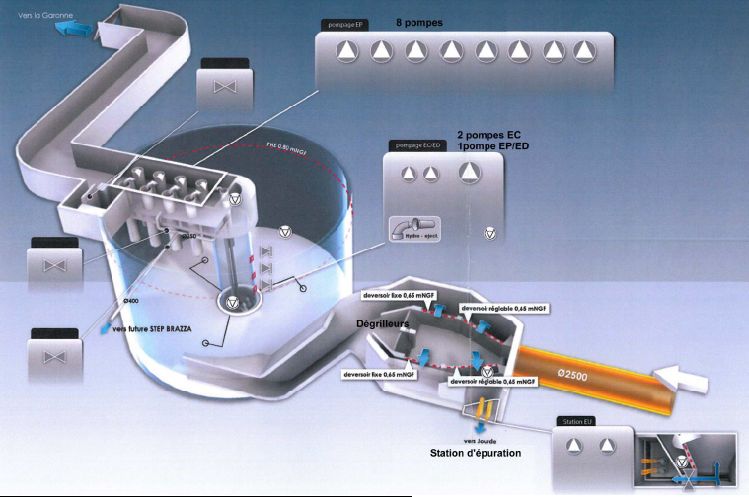
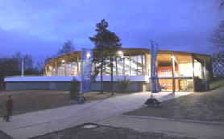
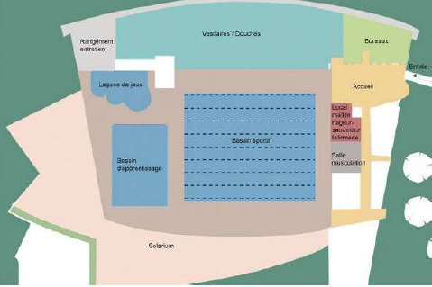
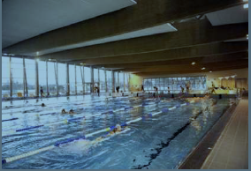
Le baccalauréat STI2D
Les grilles d’évaluation et les sujets zéro

